Slide 1

BÁO CÁO BÀI TẬP LỚN

Slide 2
01
CTDL Trie
CONTENTS
02
Aho-Corasick
03
Áp dụng
04
Demo

Slide 3
Trie
01
Trie, hay một số tài liệu còn gọi là cây tiền tố, là một cấu trúc dữ liệu dạng cây hữu dụng được dùng để quản lí một tập hợp các xâu.

Slide 4
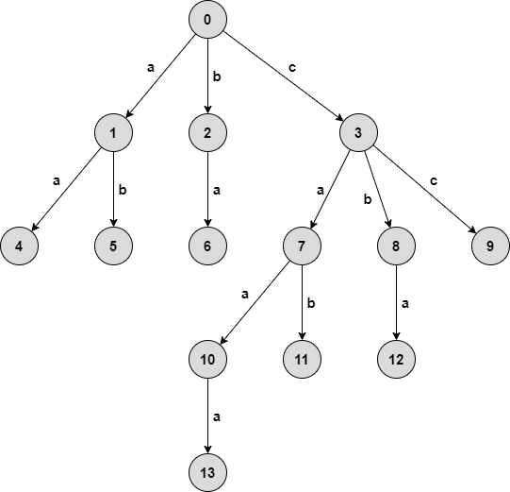
Trie
Cấu trúc
Trong một trie, mỗi cạnh được biểu diễn bằng một kí tự, mỗi đỉnh và đường đi từ gốc đến đỉnh đó biểu diễn một xâu gồm các kí tự thuộc các cạnh trên đường đi đó. Ví dụ, đỉnh 5 biểu diễn xâu ab, đỉnh 10 biểu diễn xâu caa.

Slide 5
Trie
Cấu trúc
Một trie cơ bản có thể thực hiện ba thao tác sau với độ phức tạp thời gian tuyến tính:
Thêm một xâu vào tập hợp
Xóa một xâu khỏi tập hợp
Kiểm tra một xâu có nằm trong tập hợp đó hay không

Slide 6
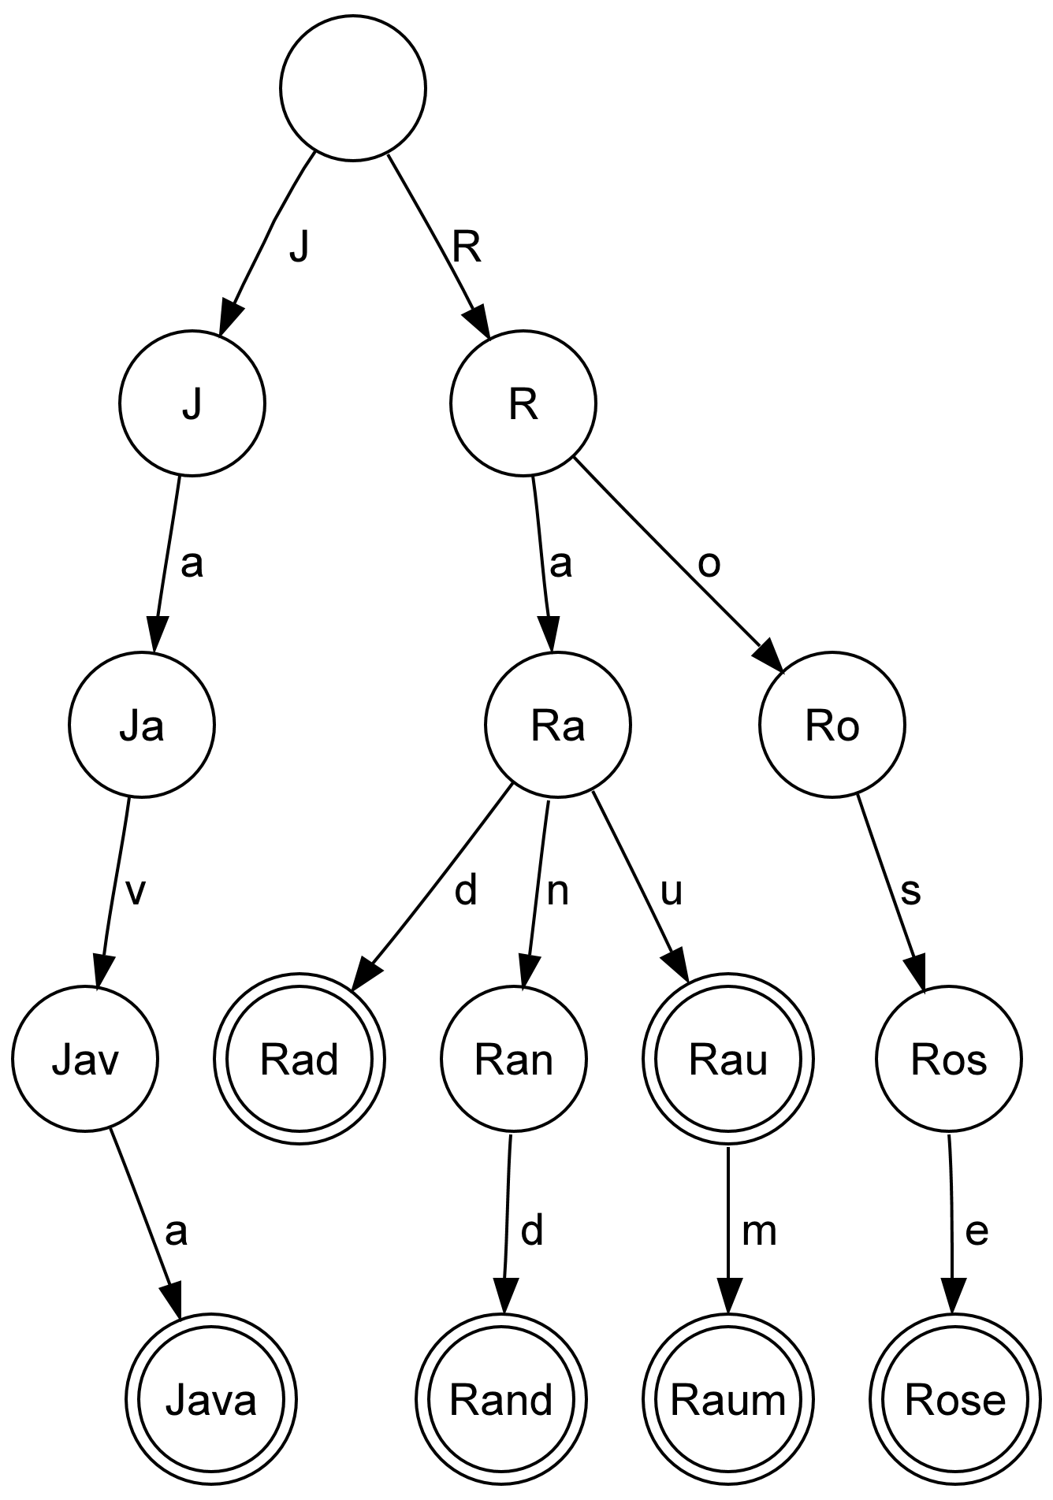
Trie
Tập hợp xâu:
Java
Rad
Rand
Raum
Rau
Rose
Java
Random
Ran

Slide 7

Aho-Corasick
02
Aho-Corasick là một thuật toán giúp quản lý một tập xâu và giải bài toán: cho N xâu $S_{i}$ và 1 xâu T. Với mỗi $S_{i}$, liệt kê tất cả những lần xuất hiện của nó ở trong xâu T.

Slide 8

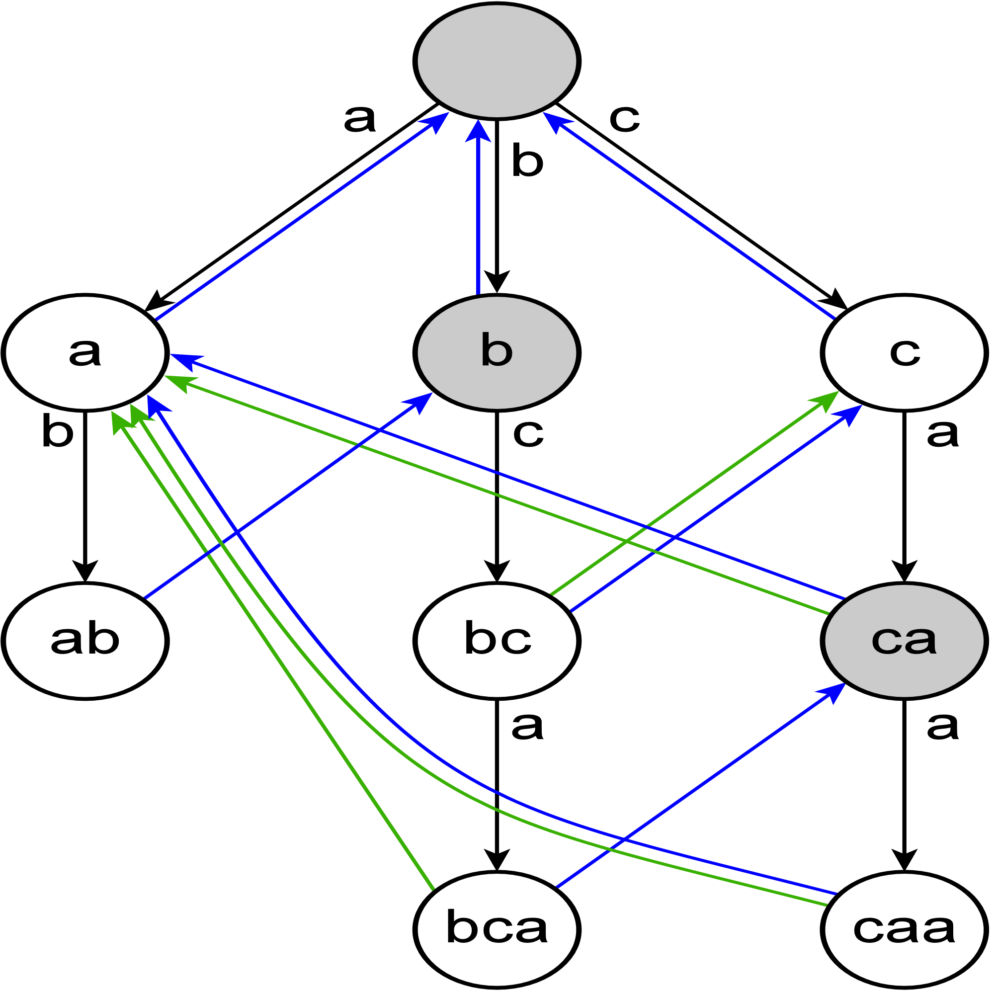
Aho-Corasick
Bước 1
Bước 2
Bước 3
Xây dựng
Thuật toán
Xây dựng cây trie
Xây dựng cây Aho - Corasick
Tìm kiếm

Slide 9
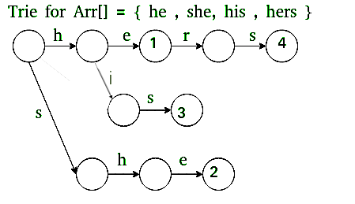
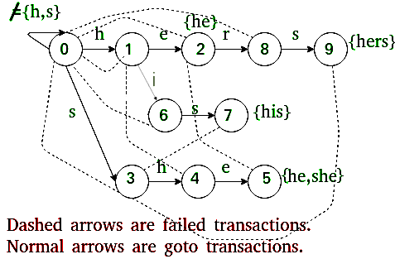
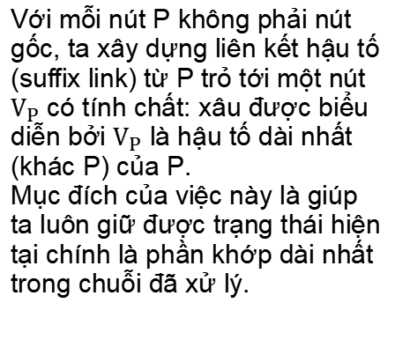
Aho - Corasick
Với mỗi nút P không phải nút gốc, ta xây dựng liên kết hậu tố (suffix link) từ P trỏ tới một nút $V_{P}$ có tính chất: xâu được biểu diễn bởi $V_{P}$ là hậu tố dài nhất (khác P) của P.
Mục đích của việc này là giúp ta luôn giữ được trạng thái hiện tại chính là phần khớp dài nhất trong chuỗi đã xử lý.

Slide 10
Aho - Corasick
Giả sử ta đang ở đỉnh 7 (his) và ký tự tiếp theo là h. Lúc này, ta không thể đến được trạng thái his+h = hish, cho nên cần thông qua suffix link đến được đỉnh 3 (s) và thông qua cạnh h đến được node 4 (sh). Qua đó, vẫn giữ được trạng thái hiện tại chính là phần khớp dài nhất trong chuỗi đã xử lý.

Slide 11
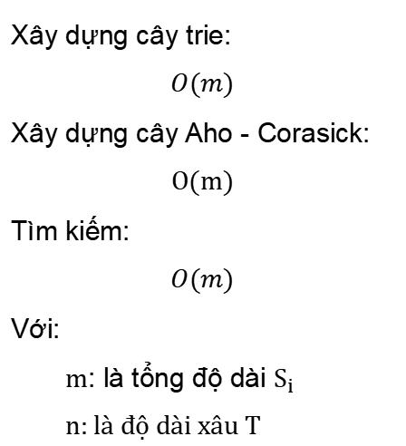
Độ phức tạp
Xây dựng cây trie:
$$O(m)$$
Xây dựng cây Aho - Corasick:
$$O(m)$$
Tìm kiếm:
$$O(m)$$
Với:
$m$: là tổng độ dài $S_{i}$
n: là độ dài xâu T

Slide 12
Áp dụng
03

Slide 13
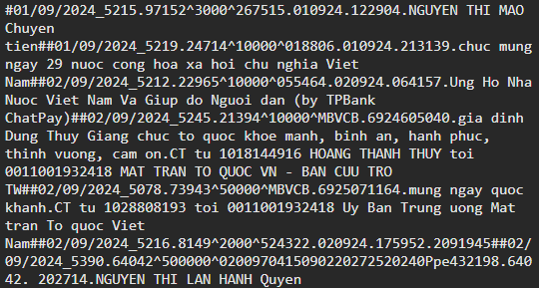
Áp dụng vào bài tập lớn
Chuẩn hóa file đầu vào thành chuỗi T
Ghép dữ liệu từ file chuyen_khoan.csv thành 1 chuỗi để có thể sử dụng được thuật toán.
Cách ghép: chèn thêm các ký tự đặc biệt không xuất hiện trong file đầu vào.
Từ đó, vừa ngăn cách được các trường và giao dịch khác nhau cũng như không ảnh hưởng đến kết quả thuật toán.

Slide 14
04
Demo

Slide 15
THANKS

